Slide 1
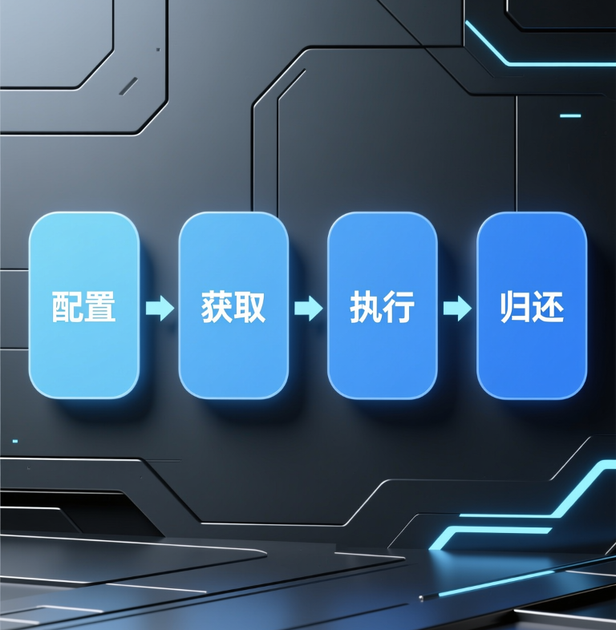
DBCP 连接池插入操作详解
DBCP 插入操作标准流程
01
配置数据源参数
通过 BasicDataSource 类实例化数据源对象，设置 driverClassName、url、username、
password 等基础连接信息，同时配置 maxTotal、maxIdle 等池参数完成连接池初始化。
02
获取数据库连接
调用 dataSource.getConnection() 方法从连接池中取出一个可用连接，若池中无空闲连接则根
据配置创建新连接或等待，实现连接的快速复用。
03
执行 INSERT 语句
使用 PreparedStatement 设置 SQL 参数并调用 executeUpdate() 方法执行插入操作，返回受
影响的行数，PreparedStatement 还能有效防止 SQL 注入攻击。
04
归还连接资源
在 finally 块中依次关闭 PreparedStatement 和 Connection，注意 Connection.close() 并非物
理关闭而是归还到连接池供后续请求复用，避免资源泄漏。
"DBCP 插入操作遵循配置数据源、获取连接、执行 INSERT、归还资源的四步标准流
程。这一模式的核心价值在于通过连接池复用机制，避免传统 JDBC 每次操作都创建新
连接的开销。"
Notes:
我们先来看 DBCP 插入操作的整体流程。大家注意，这不是随意的代码编写，而是一个经过验证的标准模式。第一步配置数据源，这是连接池的入口；第二步获取连接，从池中取出可用资源；第三步执行插入，完成实际的数据写入；第四步归还资源，确保连接能被复用。这四步缺一不可，任何一步出错都可能导致连接泄漏或性能问题。

Slide 2

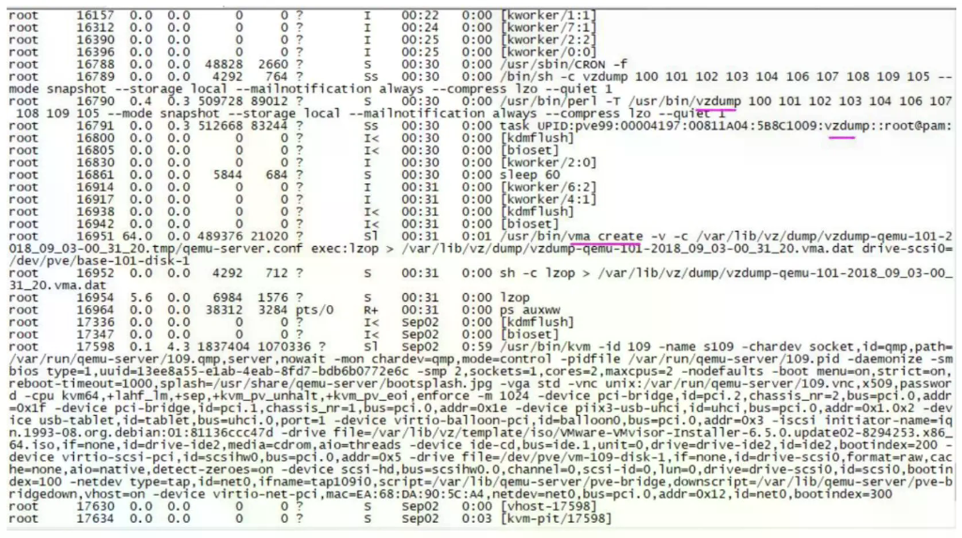
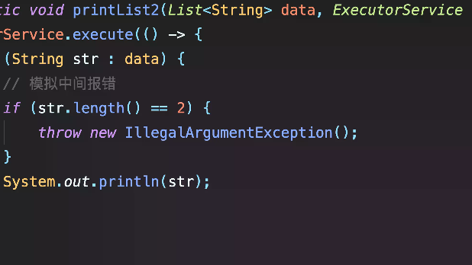
Implementation Details
插入操作代码实现详解
DBCP 插入操作围绕 BasicDataSource 配置、连接获取与执行、资源释放三个核心环节展开，代
码结构清晰但细节决定稳定性。
01. Config
02. Execute
03. Release
获取连接与执行
资源释放与异常处理
调用 getConnection() 获取连接，若无空闲则根据
maxWaitMillis 等待或新建。
在 finally 块中依次关闭 PreparedStatement 和
Connection，确保资源归还。
数据源配置
使用 PreparedStatement 设置参数并执行
executeUpdate()，返回受影响行数。
Connection.close() 实为归还连接池而非物理关闭，
这是复用机制的关键。
实例化 BasicDataSource，设置
driverClassName、url、username、password 完
成初始化。
Notes:
接下来我们看具体的代码实现。第一部分数据源配置，大家注意 BasicDataSource 是 DBCP 的核心类，需要设置驱动类名、数据库 URL、用户名密码这些基础信息，同时还要配置连接池参数。第二部分获取连接和执行插入，getConnection() 从池中取连接，PreparedStatement 执行 SQL。第三部分资源释放，一定要在 finally 块中关闭，确保即使发生异常也能正确归还连接。

Slide 3
Configuration Guide
连接有效性验证机制配置
"DBCP 的 testOnBorrow、testOnReturn、testWhileIdle 三个验证属性默认均为 false，这是连接池'失效'的根源。必须显式配置为 true 并设置
validationQuery。"
1
默认行为风险
2
解决方案配置
三个验证属性默认关闭导致连接断开后无法自动剔除，应用取出已断开连接直接使用时
抛出 SQLException。
将 testOnBorrow/Return/Idle 均设为 true，并配置 validationQuery，确保每次获取连接
时进行有效性验证。
3
不同数据库写法
4
性能权衡考虑
Oracle 使用 SELECT COUNT(*) FROM DUAL，MySQL/SQL Server 使用 SELECT 1。
开启验证会增加获取连接开销，但在高并发下能有效避免无效连接导致的请求失败，生
产环境务必开启。
DBCP 连接验证属性对照表
验证属性 | 默认值 | 默认关闭风险 | 推荐配置
testOnBorrow | false | 借出无效连接直接使用导致异常 | true
testOnReturn | false | 归还无效连接污染连接池 | true
testWhileIdle | false | 空闲连接失效未被及时发现 | true
Summary: 三个验证属性默认均为 false，生产环境建议全部开启
Notes:
这部分是 DBCP 配置中最容易踩坑的地方。大家看表格，testOnBorrow、testOnReturn、testWhileIdle 这三个验证属性默认都是 false，这意味着什么？意味着连接断开后，从池中取出的可能是无效连接，直接使用会抛出异常。解决方案很简单，把它们设为 true，并配置 validationQuery。不同数据库写法不同，Oracle 用 SELECT COUNT(*) FROM DUAL，MySQL 用 SELECT 1 就可以了。

Slide 4
CONFIGURATION GUIDE
DBCP 核心配置参数详解
DBCP 提供 8 个核心配置参数构成精细化资源调度策略，涵盖容量控制、空闲管理、检测回收三大维度。合理配置是确保连接池
稳定运行的关键。
容量控制
空闲管理
initialSize 设定启动基数，maxTotal 防止端口耗尽，maxWaitMillis 避免请求无
限期阻塞。
maxIdle 控制空闲上限以防浪费，minIdle 控制空闲下限保障响应，两者共同平
衡资源占用。
检测回收
生产建议
timeBetweenEvictionRunsMillis 设置检查间隔，minEvictableIdleTimeMillis
设置存活时间，超时自动销毁无效连接。
initialSize 设为 5-10，maxTotal 设为 20-50，maxIdle 与 minIdle 保持合理差值，
务必开启 testOnBorrow 验证参数。
Notes:
我们来看 DBCP 的 8 个核心配置参数。这些参数可以分为三类：容量控制类包括 initialSize、maxTotal 控制连接数量上限；空闲管理类 maxIdle、minIdle 平衡资源占用与响应速度；检测回收类 timeBetweenEvictionRunsMillis、minEvictableIdleTimeMillis 实现定期检测自动回收无效连接。大家不需要死记硬背，理解每类参数的作用即可，实际项目中可根据并发量调整具体数值。

Slide 5
CONFIGURATION GUIDE
DBCP 核心配置参数详解
DBCP 提供 8 个核心配置参数构成精细化资源调度策略，涵盖容量控制、空闲管理、检测回收三大维度。合理配置是确保连接池
稳定运行的关键。
DBCP 核心配置参数表
参数名称 | 默认值 | 功能说明
initialSize | 0 | 连接池初始化时创建的连接数量
maxTotal | 8 | 连接池能容纳的最大连接总数，为 0 表示无限制
maxIdle | 8 | 对象池中空闲对象的最大个数，超出则销毁
minIdle | 0 | 对象池中空闲对象的最小个数，低于则创建
maxWaitMillis | -1 | 获取连接的最大等待时间，-1 表示无限等待
timeBetweenEvictionRunsMillis | -1 | 失效检查线程运行时间间隔，小于等于 0 不启动检查
minEvictableIdleTimeMillis | 1800000 | 连接最小空闲存活时间，默认 30 分钟，超时则销毁
testOnBorrow | false | 借出前是否进行连接有效性验证，建议设为 true
Notes:
我们来看 DBCP 的 8 个核心配置参数。这些参数可以分为三类：容量控制类包括 initialSize、maxTotal 控制连接数量上限；空闲管理类 maxIdle、minIdle 平衡资源占用与响应速度；检测回收类 timeBetweenEvictionRunsMillis、minEvictableIdleTimeMillis 实现定期检测自动回收无效连接。大家不需要死记硬背，理解每类参数的作用即可，实际项目中可根据并发量调整具体数值。

Slide 6
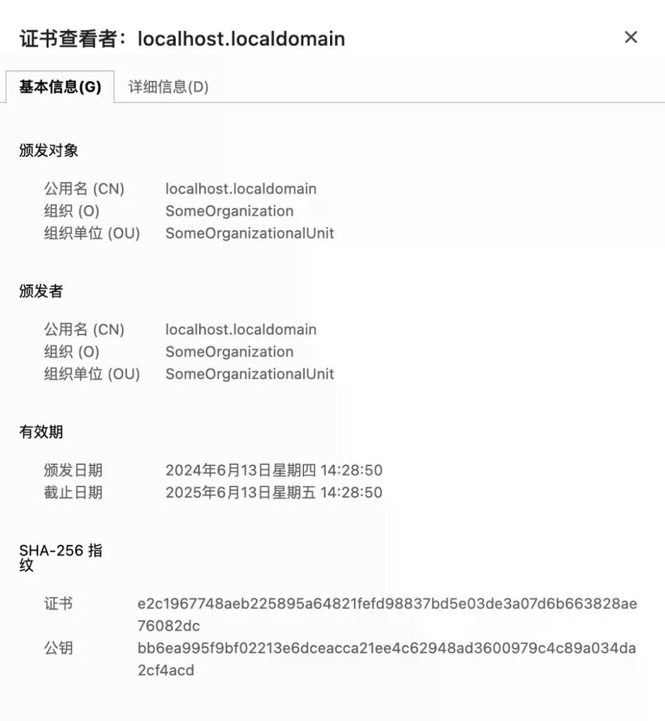
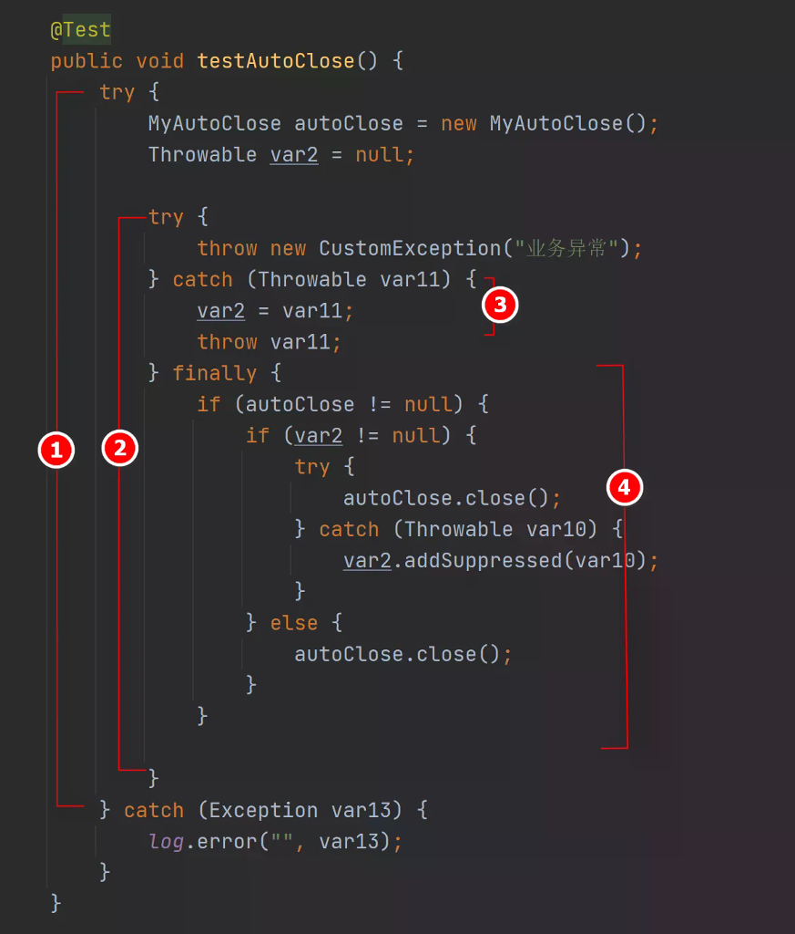
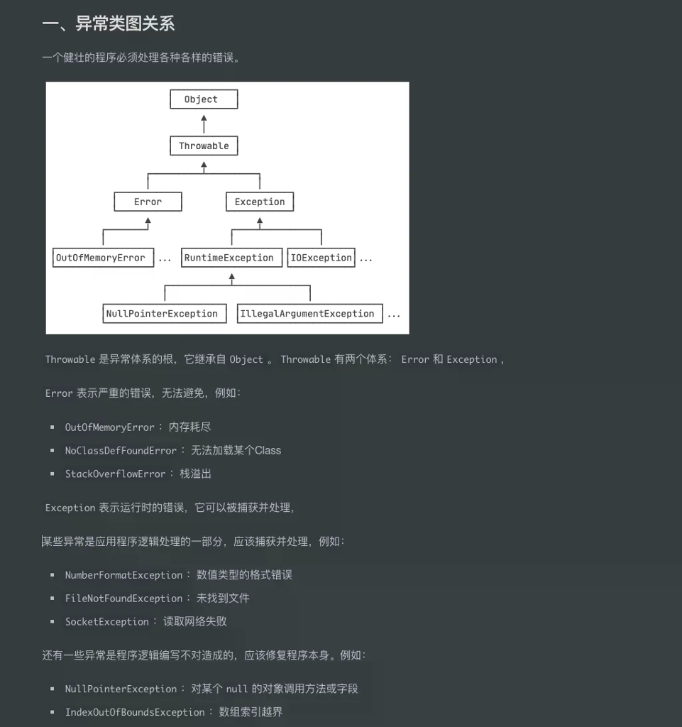
BEST PRACTICES
注意事项与最佳实践
DBCP 连接池配置的核心在于验证机制的完整性与资源释放的规范性，确保系统在高并发下的稳定性。
验证机制完整性
•
testOnBorrow、testOnReturn、testWhileIdle 三大验证属性建议均设为 true，确保借出、归还、空闲时的连接始终有效
•
validationQuery 必须设置且确保查询结果集不为空，Oracle 使用 SELECT COUNT(*) FROM DUAL，MySQL 使用 SELECT 1
简化验证
资源释放规范性
•
要求在 finally 块中关闭 Connection 和 PreparedStatement，确保即使发生异常也能正确释放资源归还连接池
•
注意关闭顺序应先关闭 PreparedStatement 再关闭 Connection，避免资源依赖导致的关闭失败或泄漏问题
异常处理标准结构
•
使用 try-catch-finally 结构处理数据库操作异常，catch 块记录日志或处理业务异常，finally 块确保资源释放
•
避免连接泄漏导致连接池耗尽影响系统稳定性，高并发场景下连接泄漏会迅速耗尽池中所有可用连接
Notes:
最后我们总结三个最佳实践。第一，验证机制要完整，三个 test 属性全开，validationQuery 必须设置，这是避免无效连接的基础。第二，资源释放要规范，finally 块中关闭 Connection 和 PreparedStatement，确保即使发生异常也能正确归还连接。第三，异常处理要用标准的 try-catch-finally 结构，避免连接泄漏导致连接池耗尽，影响整个系统的稳定性。这三点做到了，你的 DBCP 使用就基本没问题了。

Slide 7
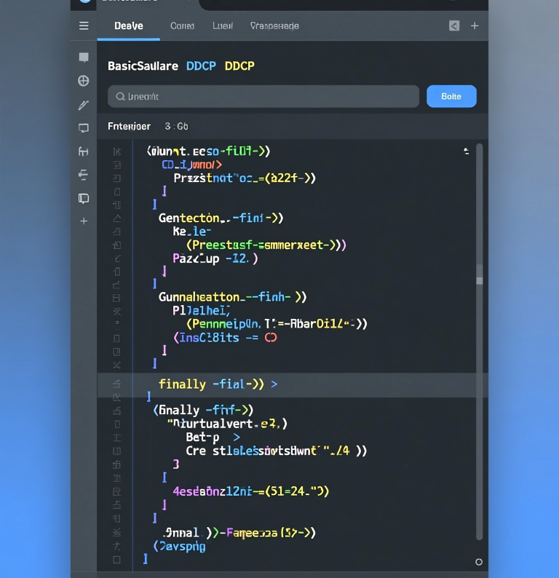
DBCP 实战流程
完整插入操作代码示例
完整的 DBCP 插入操作涵盖数据源配置、连接获取、SQL 执行、资源释放四个
环节，采用 try-catch-finally 标准异常处理结构。代码模板可直接应用于
JavaWeb 项目。
01
数据源初始化
创建 BasicDataSource 实例，设置 driverClassName 为 com.mysql.cj.jdbc.Driver，配置 url、
username、password 及 maxTotal=20、maxIdle=10 等连接池参数。
02
获取数据库连接
调用 dataSource.getConnection() 从连接池获取可用连接，若池中无空闲连接则根据
maxWaitMillis 配置等待或创建新连接，注意处理 SQLException 异常。
03
执行 INSERT 语句
使用 PreparedStatement 设置 SQL 参数，索引从 1 开始，调用 executeUpdate() 执行插入操
作返回受影响的行数，PreparedStatement 有效防止 SQL 注入攻击。
04
资源释放关闭
在 finally 块中依次关闭 PreparedStatement 和 Connection，使用 try-catch 嵌套处理关闭时可
能抛出的异常，确保 Connection.close() 归还到连接池而非物理关闭。
Notes:
我们来看一个完整的插入操作代码示例。首先配置 BasicDataSource，设置驱动、URL、用户名密码和连接池参数。然后获取连接，注意这里可能抛出 SQLException 要处理。接着用 PreparedStatement 执行 INSERT 语句，设置参数时注意索引从 1 开始。最后在 finally 块中关闭资源，先关 PreparedStatement 再关 Connection。这个模板可以直接用到你的项目中，根据实际数据库调整驱动和 URL 即可。

